Slide 1
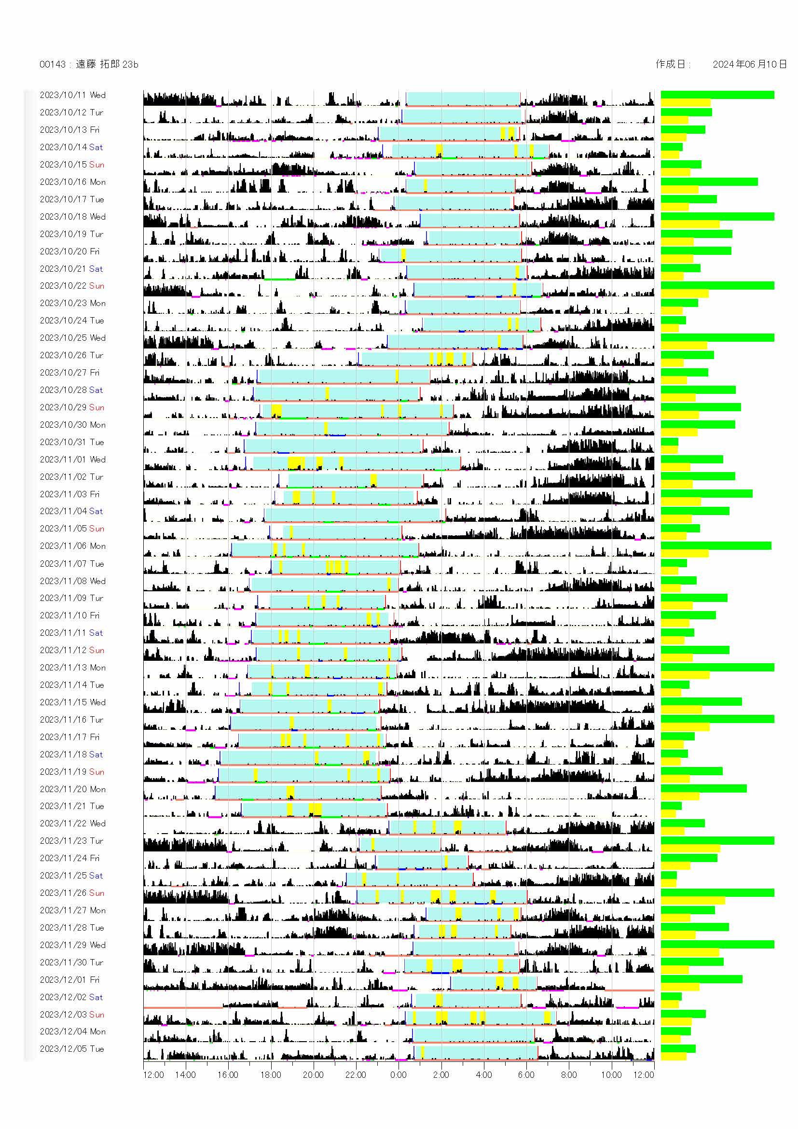
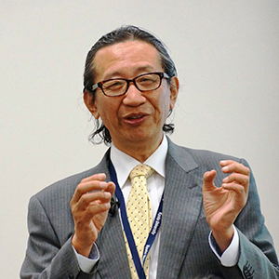



札幌睡眠フォーラム
第12回 学術講演会【オンライン開催】
時間生物学からの睡眠障害
2026年1月27日
17:45 – 19:00 ZOOM配信
17:45 – 17:55
賛助会員情報紹介
18:00 – 19:00
講 演
座長
遠藤拓郎 札幌睡眠フォーラム 事務局長
スリープクリニック札幌 理事長
演者
『時差ボケはストレス神経系を動かす』
岡村 均
京都大学名誉教授
参加費無料
事前登録不要
右下QRコード、またはhttps://aschoff-honma.wixsite.com/sapporosleepforumに
ZOOM配信URLを掲載します。終了後はオンデマンド配信をする予定です。
講演の録画･撮影はお控えください。
お問い合わせ先 : 札幌睡眠フォーラム事務局
011-520-2345（平日9:00-17:00）
詳細はWebサイトから
nasa.ahmf@gmail.com

